Slide 1
Пeти окружни стручни сусрети „ВАСПИТАЧИ-ВАСПИТАЧИМА" Регионални центар за професионални развој запослених у образовању, Смедерево ПОДРШКА УНАПРЕЂИВАЊУ КВАЛИТЕТА ПРЕДШКОЛСКОГ ВАСПИТАЊА И ОБРАЗОВАЊА
24. 02. 2024. године

Slide 2
УВОД
Подршка деци током раног детињства и њиховим породицама у оквиру система институционалног предшколског васпитања и образовања - један од стратешких приоритета Владе Републике Србије и Министарства просвете.
Промене у систему ПВО последњих неколико година – део свеобухватне реформе образовног система која претпоставља и подржава активно учешће свих релевантних актера у остваривању стратешких приоритета и жељене визије развоја система.
Влада Републике Србије усвојила је почетком јуна 2021. године Стратегију развоја образовања и васпитања у Републици Србији до 2030. године.

Slide 3
Мере и активности утврђене Акционим планом за примену Стратегије (2021-2023) – усмерене на подршку предшколским установама у развијању програма васпитно-образовног рада у складу са захтевима нове програмске концепције.
Новим Акционим планом за период до 2026. године, предвиђен је наставак менторске подршке установама у даљој примени програмске концепције, кроз ангажовање саветника – спољних сарадника а у циљу одрживости започетих промена у васпитној пракси.
Реализација системског пројекта „Инклузивно предшколско васпитање и образовање“ из средстава зајма Светске банке, обезбедила је до сада највећи обим подршке унапређивању доступности, квалитета и праведности предшколског васпитања и образовања.

Slide 4
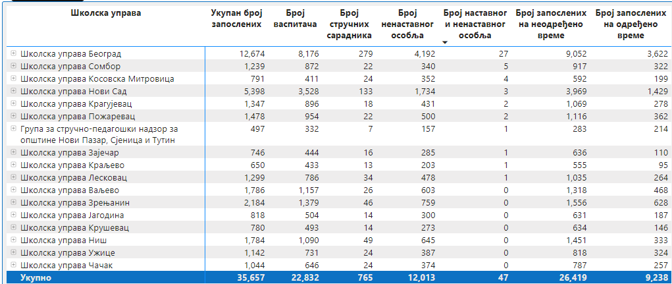
Извештај са Друге годишње конференције о образовању

Slide 6
На основу Закључка Владе Републике Србије број: 02-613/2023 од 26. јануара 2023. године образује се:
Радна група за предшколско васпитање и образовање, састављена од представника кабинета ПВ, министарстава, синдиката – 1. састанак 3.2.2023... 6. састанак 8.11.2023. године,
Тачка 3. Задатак Радне групе је да на основу података са терена, сачини предлоге за даље унапређивање система предшколског васпитања и образовања, укључујући механизме праћења и контроле услова за обављање делатности; разматрање методологије и ефикасности финансирања предшколског васпитања и образовања, са посебним фокусом на реализацију исплата и нивоа зарада; запошљавања и недостатка кадра; повећавање инфраструктурних капацитета; праћење и подршку унапређивању квалитета предшколског васпитања уз подстицање иновација и креативности; подршку дигитализацији; праћење и извештавање на основу података из Јединственог информационог система просвете (ЈИСП); праћење примене законских одредби од стране јединица локалне самоуправе; координација размене података и координација у праћењу имплементације релеватних прописа и стратешких приоритета у систему предшколског васпитања и образовања.
Радна група може ангажовати стручна лица ради извршења задатака из тачке 3. овог закључка.
Позивамо ПУ, струковна удружења, запослене да узму учешће у раду Радне групе и предлозима допринесу квалитету рада и донетим решењима.

Slide 7
Активности у домену унапређивања легислативног оквира
Од 1. септембра 2022. године, све предшколске установе (јавне и приватне) и основне школе које остварују припремни предшколски програм, у обавези су да васпитно-образовни рад са децом остварују у складу са програмском концепцијом предшколског васпитања и образовања - „Године узлета“.
Подршка примени нове програмске концепције изискивала је и рад на доношењу и синхронизацији низа подзаконских аката чиме је унапређен и заокружен легислативни оквир којим се прописују:
стандарди компетенција васпитача и његовог професионалног развоја (2018);
нормативи простора, опреме и дидактичких средстава и услови у погледу запослених у предшколској установи (2019; 2022 и 2023);
врста, назив, садржај и изглед образаца евиденција и јавних исправа и начин њиховог вођења, попуњавања и издавања у предшколској установи (2019. и 2022);
стандарди компетенција за професију стручног сарадника у предшколској установи и његовог професионалног развоја (2021);
програм свих облика рада стручног сарадника у предшколској установи (2021);
остваривање различитих облика и програма васпитно-образовног рада и других облика рада и услуга које остварује предшколска установа (2021);
2023. године донет је Правилник о мерилима за утврђивање средстава за остваривање програма предшколског васпитања и образовања у предшколској установи и извршене допуне Правилника о ближим условима за оснивање, почетак рада и обављање делатности предшколске установе у циљу ближег уређивања ангажавања педагошких асистената у предшколским установама.

Slide 8
Предстоје активности у вези са израдом подзаконских аката којима се уређују:
дозвола за рад наставника, васпитача и стручних сарадника, у циљу усклађивања полагања испита за лиценцу са захтевима програмске концепције (ЗУОВ);
степен и врста образовања васпитача и стручних сарадника у предшколској установи (ЗУОВ);
ближи услови о начину остваривања програма васпитно-образовног рада у одговарајућим здравственим установама (на снази је Правилник о посебном програму остваривања васпитно-образовног рада у одговарајућим здравственим установама).

Slide 9
Пројекат: Инклузивно предшколско васпитање и образовање
компонента 2: унапређење квалитета предшколског васпитања и образовања
Пројектне активности усмерене на:
пружање подршке квалитетном увођењу и примени нових Основа програма предшколског васпитања и образовања;
унапређивање иницијалног образовања и професионалног развоја запослених у ПВО;
унапређивање система вредновања квалитета предшколског васпитања и образовања (спољашње вредновање и самовредновање)
Трајање пројекта: 2018 - 2024.
Зајам Светске банке: 47 милиона евра
ОПШТИ ЦИЉ ПРОЈЕКТА:
Унапређивање доступности, квалитета и праведности предшколског васпитања и образовања, нарочито за децу из осетљивих друштвених група
→ информације о пројекту: www.mpn.gov.rs/projekat-ecec-early-childhood-education-and-care-inkluzivno-predskolsko-vaspitanje-i-obrazovanje/

Slide 10
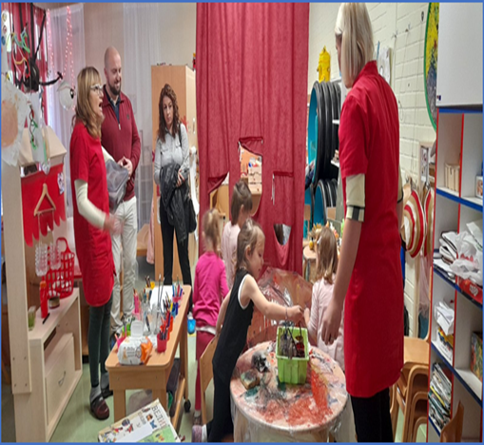
Програм подршке јачању капацитета предшколских установа за примену нових Основа програма - кључни резултати:
21.232 практичара обучено за примену ОП (19 242 из јавних ПУ, 1721 из приватних ПУ и 269 васпитача који реализују ППП у организацији ОШ);
У току је конвертовање пакета основне обуке за примену ОП из модерираног онлајн формата у немодериран (значајан ресурс који ће остати након завршетка Пројекта);
Обуком СНОП („Стручни сарадници као носици промена”) обухваћено је 280 стручних сарадника из свих ПУ које имају стручне сараднике;
Пружена менторска подршка у процесу примене ОП за 195 вртића – језгара промене у свим јавним ПУ;
Развијена 2 модела хоризонталног учења и размене:
Заједничко учење моделовањем (ЗУМ): 90 професионалаца из пет вртића-центара кластера из Новог Сада, Београда/Земуна, Чачка, Лознице и Пирота обучено је за имплементацију модела; До краја пројекта - 112 једнодневних акредитованих посета центрима кластера (3360 практичара из 162 ПУ);
Заједница професионалног учења (ЗПУ): Практичари из 194 вртића - језгра промене из 157 јавних ПУ су сукцесивно имали подршку у примени модела ЗПУ; У периоду 2021 - 2023. реализован је 31 Једнодневни професионални скуп (ЈПС) са 1100 практичара.

Slide 11
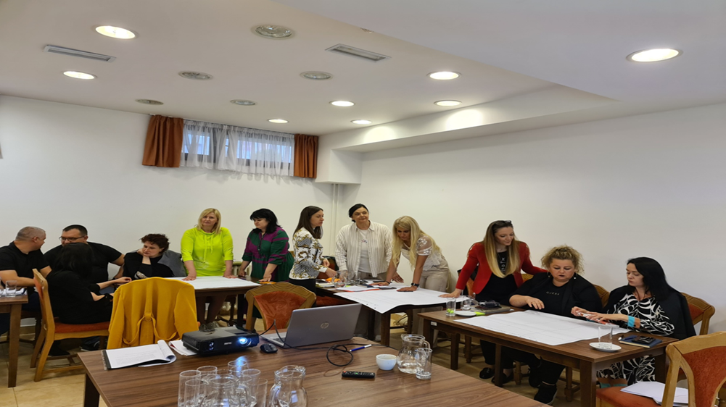
Програм подршке јачању капацитета предшколских установа за примену нових Основа програма - кључни резултати:
4 водича (из серијала „Линије лета“) креирано, одштампано и у тиражу од по 10.600 примерака дистрибуирано ПУ (доступни и у ПДФ формату на сајту Пројекта и платформи Пасош за учење);
Обуку „Квалитетно васпитање и образовање за сву децу“ за тимове за инклузивно образовање свих јавних ПУ похађало око 800 учесника; у завршној фази – Приче о вртићима добре инклузивне праксе у сарадњи са 6 ПУ;
Обука директора ПУ за полагање испита за лиценцу - Директор као лидер у покретању и праћењу промене - 170 директора похађало обуку за полагање испита за лиценцу (2020 - 2023)
Онлајн обуку „На заједничком путу учења“је похађало 3156 учесника – стручних сарадника ОШ, координатора већа учитеља и учитеља;
Развијен посебан Програм подршке за директоре и просветне саветнике: у оквиру четири циклуса регионалних саветовања, којима су обухваћени сви просветни саветници (109), пружена је подршка унапређивању компетенција за спољашње вредновање предшколских установа и стручну помоћ даљем унапређивању квалитета рада ПУ у складу са Основама програма. 163 директора ПУ унапредило је своје капацитете у областима: руковођење и организација рада установе, као и професионална заједница учења. 401 директор ПУ, ОШ и просветних саветника учествовало је у осам једнодневних скупова посвећених унапређивању сарадње између два нивоа образовног система;
Одабрано је 25 саветника– спољних сарадника из групе постојећих водитеља обуке/ментора за примену Основа програма који ће са већ претходно ангажованих 7, у координацији са ШУ, пружати подршку предшколским установама у даљем унапређивању квалитета рада ПУ.

Slide 12
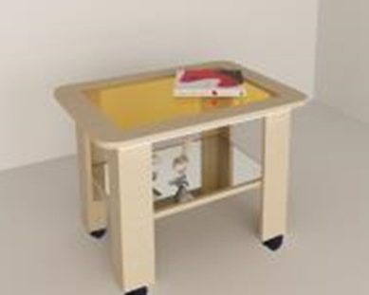
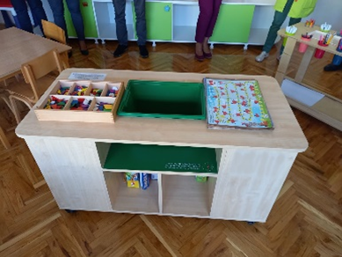
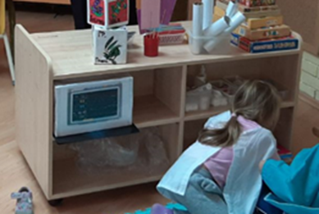
Додатно опремање ПУ намештајем и ИКТ опремом - 107 ПУ (вредност око милион евра) и додатно опремање вртића-центара кластера у 5 ПУ (вредност: око 270 000 ЕУРА)

Slide 13
Унапређивање иницијалног образовања васпитача - кључни резултати:
Активностима у домену унапређивања иницијалног образовања васпитача обухваћено је свих 16 високих школа и факултета за образовање васпитача
Урађена Анализа усклађености садржаја и исхода на кључним предметима студијских програма на високим школама које образују васпитаче са Стандардима компетенција васпитача. На основу анализе су сачињене препоруке за прилагођавање студијског програма/предмета.
Препоруке су пилотиране на Учитељском факултету у Београду и ПУ “Бошко Буха” Палилула и Виској школи за образовање васпитача Сирмијум и ПУ “Пчелица” у Сремској Митровици.
Одржана 2 републичка саветовања са деканима и директорима виских школа и факултета који образују васпитаче и регионална саветовања наставника 16 ВШУ на 4 локације: Београд, Вршац, Јагодина и Нови Сад.
Израђене финалне Препоруке за реализацију стручне праксе у вежбаоници, у сарадњи високошколске установе и ПУ и Препоруке за прилагођавање студијског програма/предмета у складу са Стандардима компетенција за професију васпитача и његовог професионалног развоја и Основама програма ПВО
Додатно опремање високих школа и факултета који образују васпитаче ИКТ опремом

Slide 14
Унапређивање стручног усавршавања и професионалног развоја запослених у ПВО - кључни резултати:
Спроведено је истраживање на узорку свих ПУ и школских управа: „Праксе предшколских установа и потребе практичара у организовању стручног усавршавања“;
Креиран је Водич за унапређивање и развој стручног усавршавања у ПУ кроз хоризонтално учење - Заједничким учењем до квалитета (одштампан у 10.600 примерака и дистрибуиран свим ПУ);
Унапређивање дигиталних компетенција практичара:
Онлајн обуку „Подршка развоју дигиталних компетенција практичара у предшколским установама“ завршило је 12 047 практичара уз обезбеђену менторску и техничку подршку;
Развијени су:
Оквир дигиталних компетенција васпитача у ПУ и
Смернице за примену дигиталних технологија у ПУ (ПДФ верзије, за све ПУ);

Slide 15
Унапређивање система вредновања квалитета предшколског васпитања и образовања - кључни резултати:
Подршка унапређивању спољашњег вредновања квалитета рада ПУ:
дводневна обука просветних саветника о Основама програма ПВО;
развијени ресурси за пуну примену ревидираног оквира квалитета: Инструмент за оцену стандарда (за сваки од индикатора додатно су развијени описи за 2. и 4. ниво остварености индикатора како би се повећала објективност и ваљаност процене), помоћни инструменти и водичи за интервјуе и фокус групе са родитељима, запосленима у ПУ и представницима ЈЛС);
одржана су четири циклуса регионалних саветовања просветних саветника у циљу подршке спољашњем вредновању у складу са ревидираним оквиром квалитета;
дводневно саветовање просветних инспектора (актуелности у ПВО, ревидирање контролних листа за инспекцијски надзор над радом ПУ);

Slide 16
У циљу праћења развојног циља Пројекта у области квалитета, урађене су Студија о почетном стању квалитета рада (2019) и о завршном стању квалитета рада ПУ (2023) на репрезентативном узорку ПУ.
Упросечавањем заступљености оцена кроз све стандарде и области, утврђено је да је на почетном испитивању оцену 1 добило 1.78% установа, док је тај проценат на финалном испитивању пао на 0.27%; оцену 2 је добило 54.92% установа, док је тај проценат на финалном испитивању пао на 17.08%; оцену 3 је на почетном испитивању добило 40.85% установа, док је тај проценат на финалном испитивању порастао на 67.21%. Оцену 4 је на почетном испитивању добило свега 2.46% установа, док је тај проценат на финалном испитивању порастао на 15.44%.
Најважнији налаз Завршне студије јесте да постоји знатно повећање степена остварености стандарда између две евалуације, у све четири области и на свих 15 појединачних стандарда, с тим да се не могу јасно утврдити фактори који су допринели том повећању нивоа остварености.
Решењем министра утврђен је Годишњи план спољашњег вредновања у школској 2023/2024. години (https://prosveta.gov.rs/wp-content/uploads/2023/09/Resenje-o-godisnjem-planu-Spoljasnjeg-vrednovanja-2023-2024.pdf) – 8 ПУ - ПУ ,,Наша радост’’ Смедерево...

Slide 17
Запажања на основу мониторинга процеса пружања подршке
Промене започете у свим установама, значајан проценат васпитача је отворено и мотивисано за промене, за континуирано учење и преиспитивање усклађености сопствене праксе са Основама програма ПВО;
Акумулирају се примери добре праксе;
Уочљиве су велике разлике како унутар установе, тако и између установа;
Најзначајније промене у пракси: промене у просторима и развијање заједнице учења;
Изазов је мењање устаљених образаца мишљења и рада, те је потребно даље развијати разумевање теоријско-вредносних постулата Основа програма и њихово довођење у везу са властитим полазиштима и праксом;
Развијати културу самовредновања и професионалну заједницу учења.

Slide 18
Запажања на основу мониторинга процеса пружања подршке
Посебну пажњу посветити унапређивању сарадње са породицом и локалном заједницом, што подразумева и начин њиховог информисања и укључивања у процес заједничког развијања програма васпитно-образовног рада са децом. Поруке које комуницирамо ка породици и заједници говоре о нама као професионалцима и рефлектују наше разумевање програма и вредности на којима се темељи наш свакодневни рад са децом!
У складу са Мониторинг оквиром, у наредном периоду ће се спровести сумативна евалуација остварености непосредних исхода Програма подршке јачању капаците ПУ за примену нове концепције која ће обухватити анализу података добијених кроз:
упитнике за васпитаче, стручне сараднике и директоре о њиховим мишљењима/уверењима и праксама који се односе на процес подршке коју су добили током реализације програма и
спољашње вредновање које је реализовано у оквиру почетне и завршне студије о квалитету рада ПУ

Slide 19
Унапређивање система вредновања квалитета предшколског васпитања и образовања
Унапређивање процеса самовредновања у ПУ:
Реализовано истраживање о досадашњим праксама ПУ у области самовредновања;
Израђени ресурси за самовредновање рада предшколских установа
(предлози инструмената: чек листе, упитници, питања за фокус групе/интервјуе, предлог питања за консултовање са децом); инструменти у електронској форми и апликација за статистичку обраду података су доступни на сајту ЗВКОВа;
одштампан и дистрибуиран водич Самовредновање у ПУ
– Водич за запослене у предшколским установама
(10.600 примерака)
Обучени тимови за самовредновање свих ПУ (600 учесника);
реализована једнодневна обука свих просветних саветника и
спољашњих евалуатора;
Предстоји обука још 3000 практичара у ПУ;

Slide 20
Унапређивање система вредновања квалитета предшколског васпитања и образовања
Унапређивање процеса самовредновања у ПУ:
Тимовима за самовредновање свих јавних ПУ пружена менторска
подршка у трајању од 9 месеци (током процеса самовредновања
у радној 2022/23);
Направљена база примера добре праксе самовредновања (на сајту ЗВКОВа);
Сачињен извештај о пруженој менторској подршци ПУ
у процесу самовредновања;
У склопу пројектних активности планирана је и деск анализа извештаја
о самовредновању рада ПУ у радној 2022/23. години.

Slide 21
Формативна евалуација кључних области политике предшколског васпитања и образовања у Србији (2012–2022)
На захтев Министарства просвете и Уницефа спроведена је независна евалуација која је за предмет имала детаљну процену реформе система предшколског васпитања и образовања у Србији између 2012-2022. године с фокусом на три основна аспекта: обухват, квалитет и правичност.
Период између доношења два стратешка документа (2012-2021) обележава реализација низа пројектних иницијатива усмерених на: повећање просторних капацитета установа и њихово опремање; јачање професионалних компетенција практичара за развијање савремених, инклузивних педагошких приступа; диверсификацију програмске понуде установа; подизање капацитета јединица локалне самоуправе за оптимизацију мреже, стратешко планирање развоја делатности на локалном нивоу, њено заступање и промовисање.

Slide 22
Формативна евалуација кључних области политике предшколског васпитања и образовања у Србији (2012–2022)
За оптимизацију мреже, стратешко планирање развоја делатности на локалном нивоу, њено заступање и промовисање.
Евалуација је показала да су реформе система ПВО у Србији, вођене партиципативним и демократским развојем образовних политика, у знатној мери унапредиле компетенције система, и посебно подржале јачање капацитета за развијање рефлексивне праксе и квалитета реалног програма у складу са савременим педагошким приступима.
Комплексне промене за чију су подршку и праћење били неопходни и додатни напори у циљу обезбеђивања кохерентности, комплементарности и одрживости различитих иницијатива и видова подршке (донаторска подршка ЕУ, подршка из зајма СБ) у сарадњи са многобројним партнерским организацијама и институцијама.
Важно је да стабилизујемо промене које смо започели у обезбеђивању најбољег интереса деце и породица и даље развијамо квалитет васпитне праксе а то је једино могуће кроз отворену и конструктивну сарадњу и посвећен рад свих релевантних актера: запослених из предшколских установа, јединица локалне самоуправе, високих школа и факултета, партнерских организација и институција, завода и Министарства!

Slide 23
МОЛБА:
Основе програма предшколског васпитања и образовања као програмска концепција одређују структуру и карактеристике физичког окружења у дечјем вртићу као подстицајног места за учење.
Врста опреме и материјала у предшколској установи прописана је Правилником о ближим условима за оснивање, почетак рада и обављање делатности предшколске установе (Сл гласник РС – Просветни гласник 1/2019) у чијој изради су учествовали стручњаци из области васпитања и образовања, као и стручњаци из области здравствене заштите.
Природни плодови и природни материјали нису новина и традиционално се користе у дечјем вртићу за игру и истраживање. Врста материјала попут природних и неструктурираних, није проблем по себи, јер су деца у вртићу и пре важеће програмске концепције, имала прилике да се играју ситним пластичним конструкторима, пластичним боцкалицама, низалицама. Природни, полуструктурирани и неструктурирани материјали користе се са јасном педагошком сврхом као алтернатива стереотипним, готовим индустријским играчкама.
У обезбеђивању услова за безбедан боравак деце, важно је и доследно поштовање норматива о броју деце у васпитним групама у складу са Законом о предшколском васпитању и образовању.

Slide 24
Важно је да стабилизујемо промене које смо започели у обезбеђивању најбољег интереса деце и породица и даље развијамо квалитет васпитне праксе а то је једино могуће:
кроз отворену и конструктивну сарадњу и посвећен рад свих релевантних актера: запослених из предшколских установа, јединица локалне самоуправе, високих школа и факултета, партнерских организација и институција, завода и Министарства!

Slide 25
Хвала на пажњи!

